Slide 1

GDTE
全球数字贸易博览会
首发首秀注册操作说明
中国·杭州 Hangzhou , China

Slide 2
Contents
目录
首发首秀注册
企业信息完善
个人信息设置

Slide 3

首发首秀注册

Slide 4



一、访问官网
1、访问大会官网：https://www.gdte.org.cn, 点击导航栏数贸在线，
或访问：https://www.gdteonline.com, 进入数贸在线网站；或访问数贸会小程序。
PC/H5
微信小程序
支付宝小程序

Slide 5
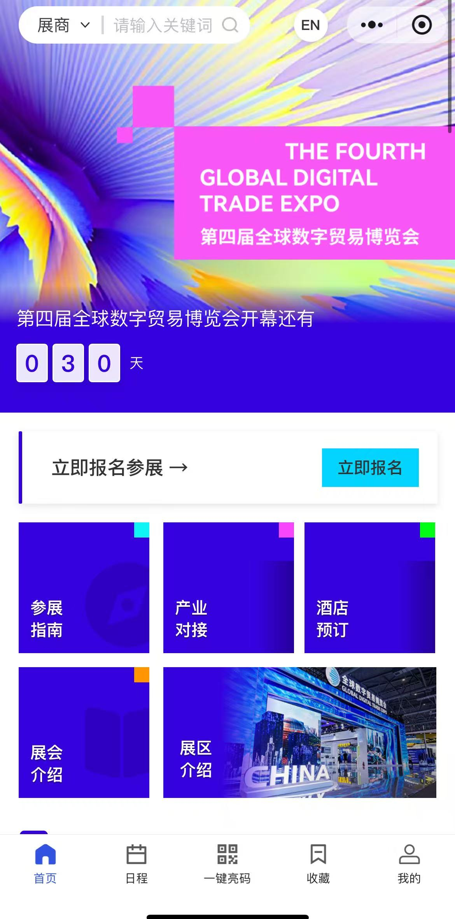

二、进入首发首秀企业注册
2、点击首发首秀申请或小程序点击参展报名，选择展商/首发首秀注册。
PC/H5
H5/小程序

Slide 6

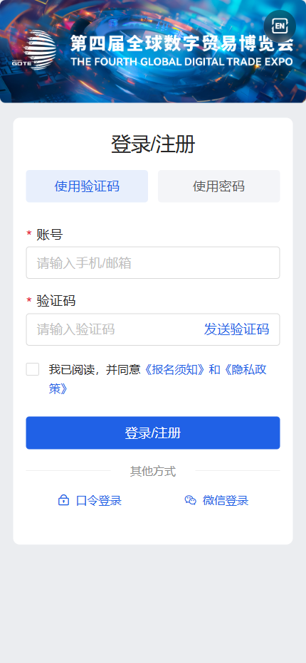
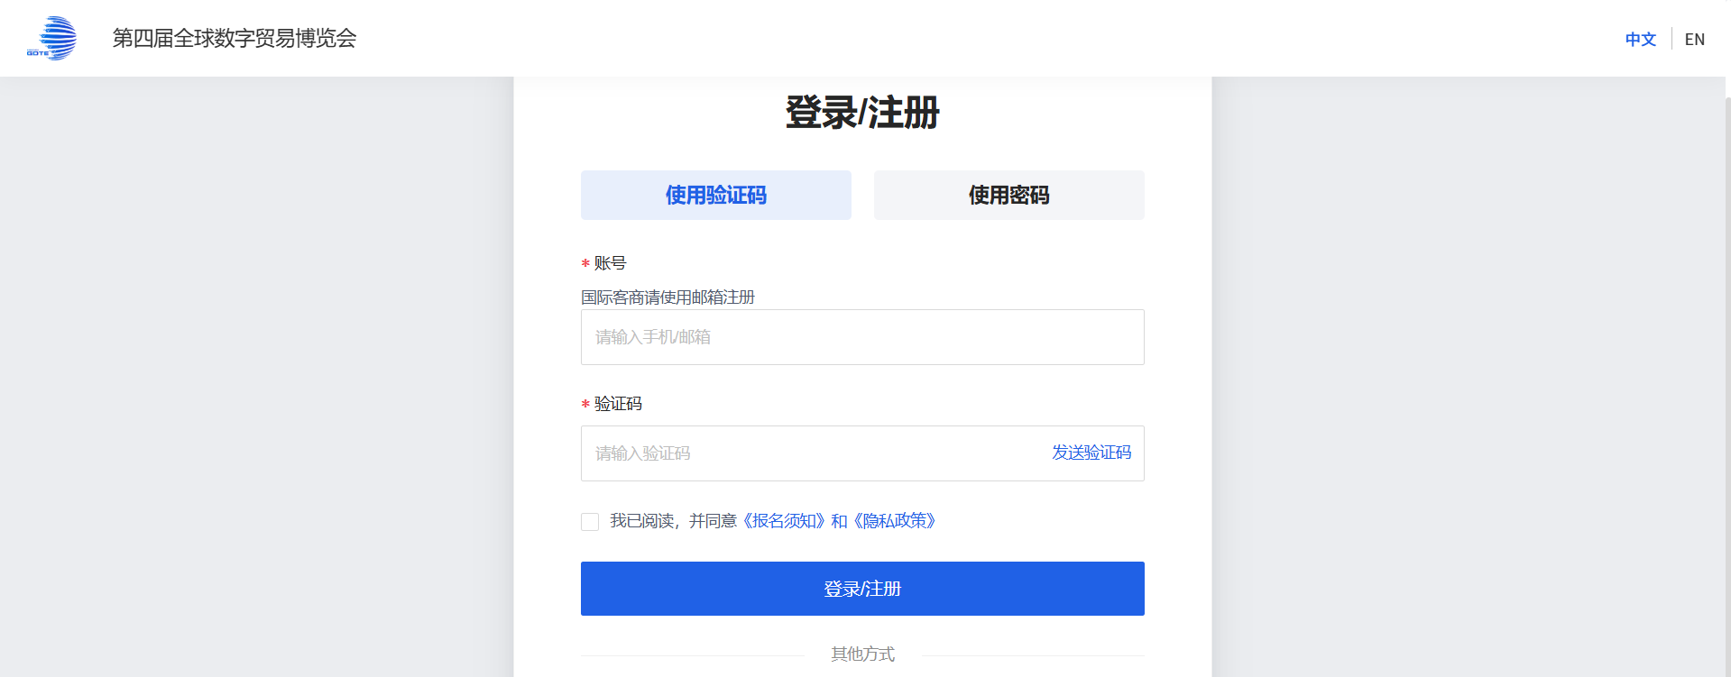
三、首发首秀企业注册
1、进入首发首秀登录/注册页面，输入手机号/邮箱，获取验证码进行账号注册/登录；
注意：注册登录阶段，不需要使用口令登录。
PC
H5/小程序

Slide 7
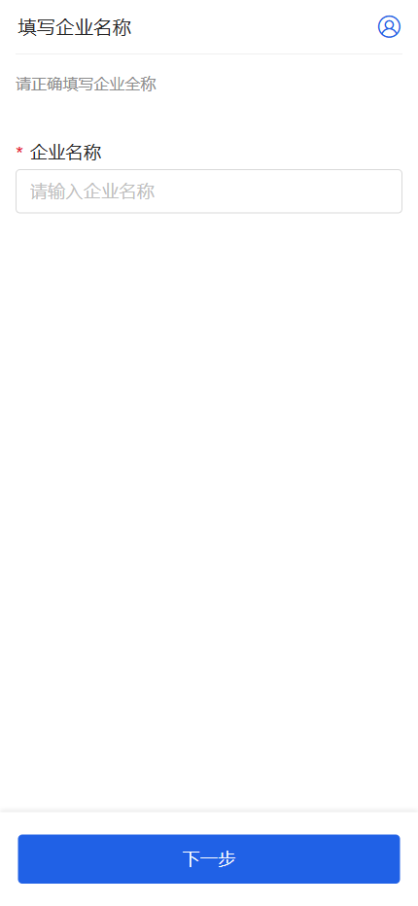
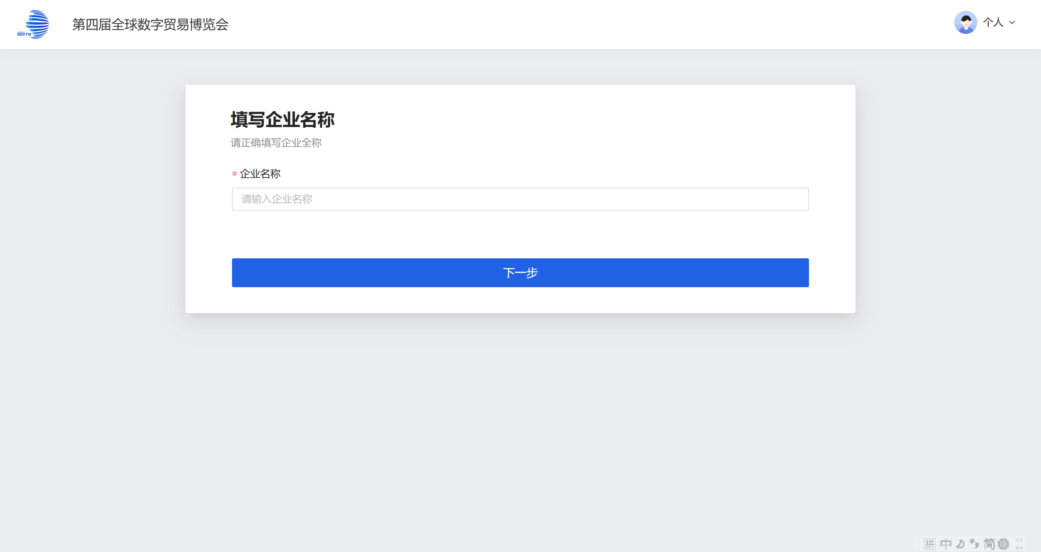
三、首发首秀企业注册
2、填写企业名称信息，点击【下一步】；
【企业名称】为对外展示名称，请谨慎填写。且该字段具有唯一性，即某个
公司名称被使用过，则其他账号不可再使用该名称注册。
PC
H5/小程序

Slide 8
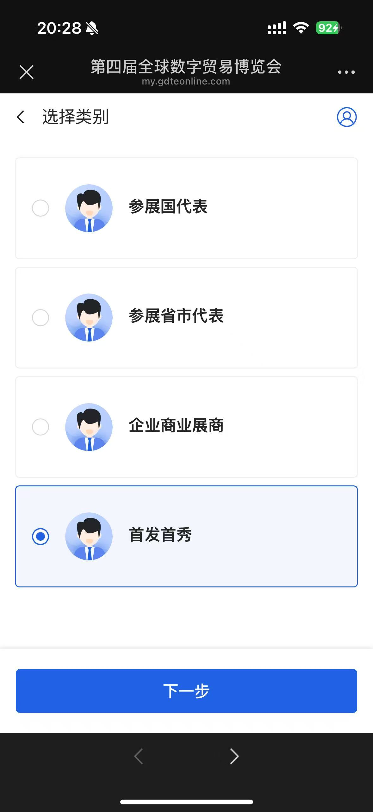
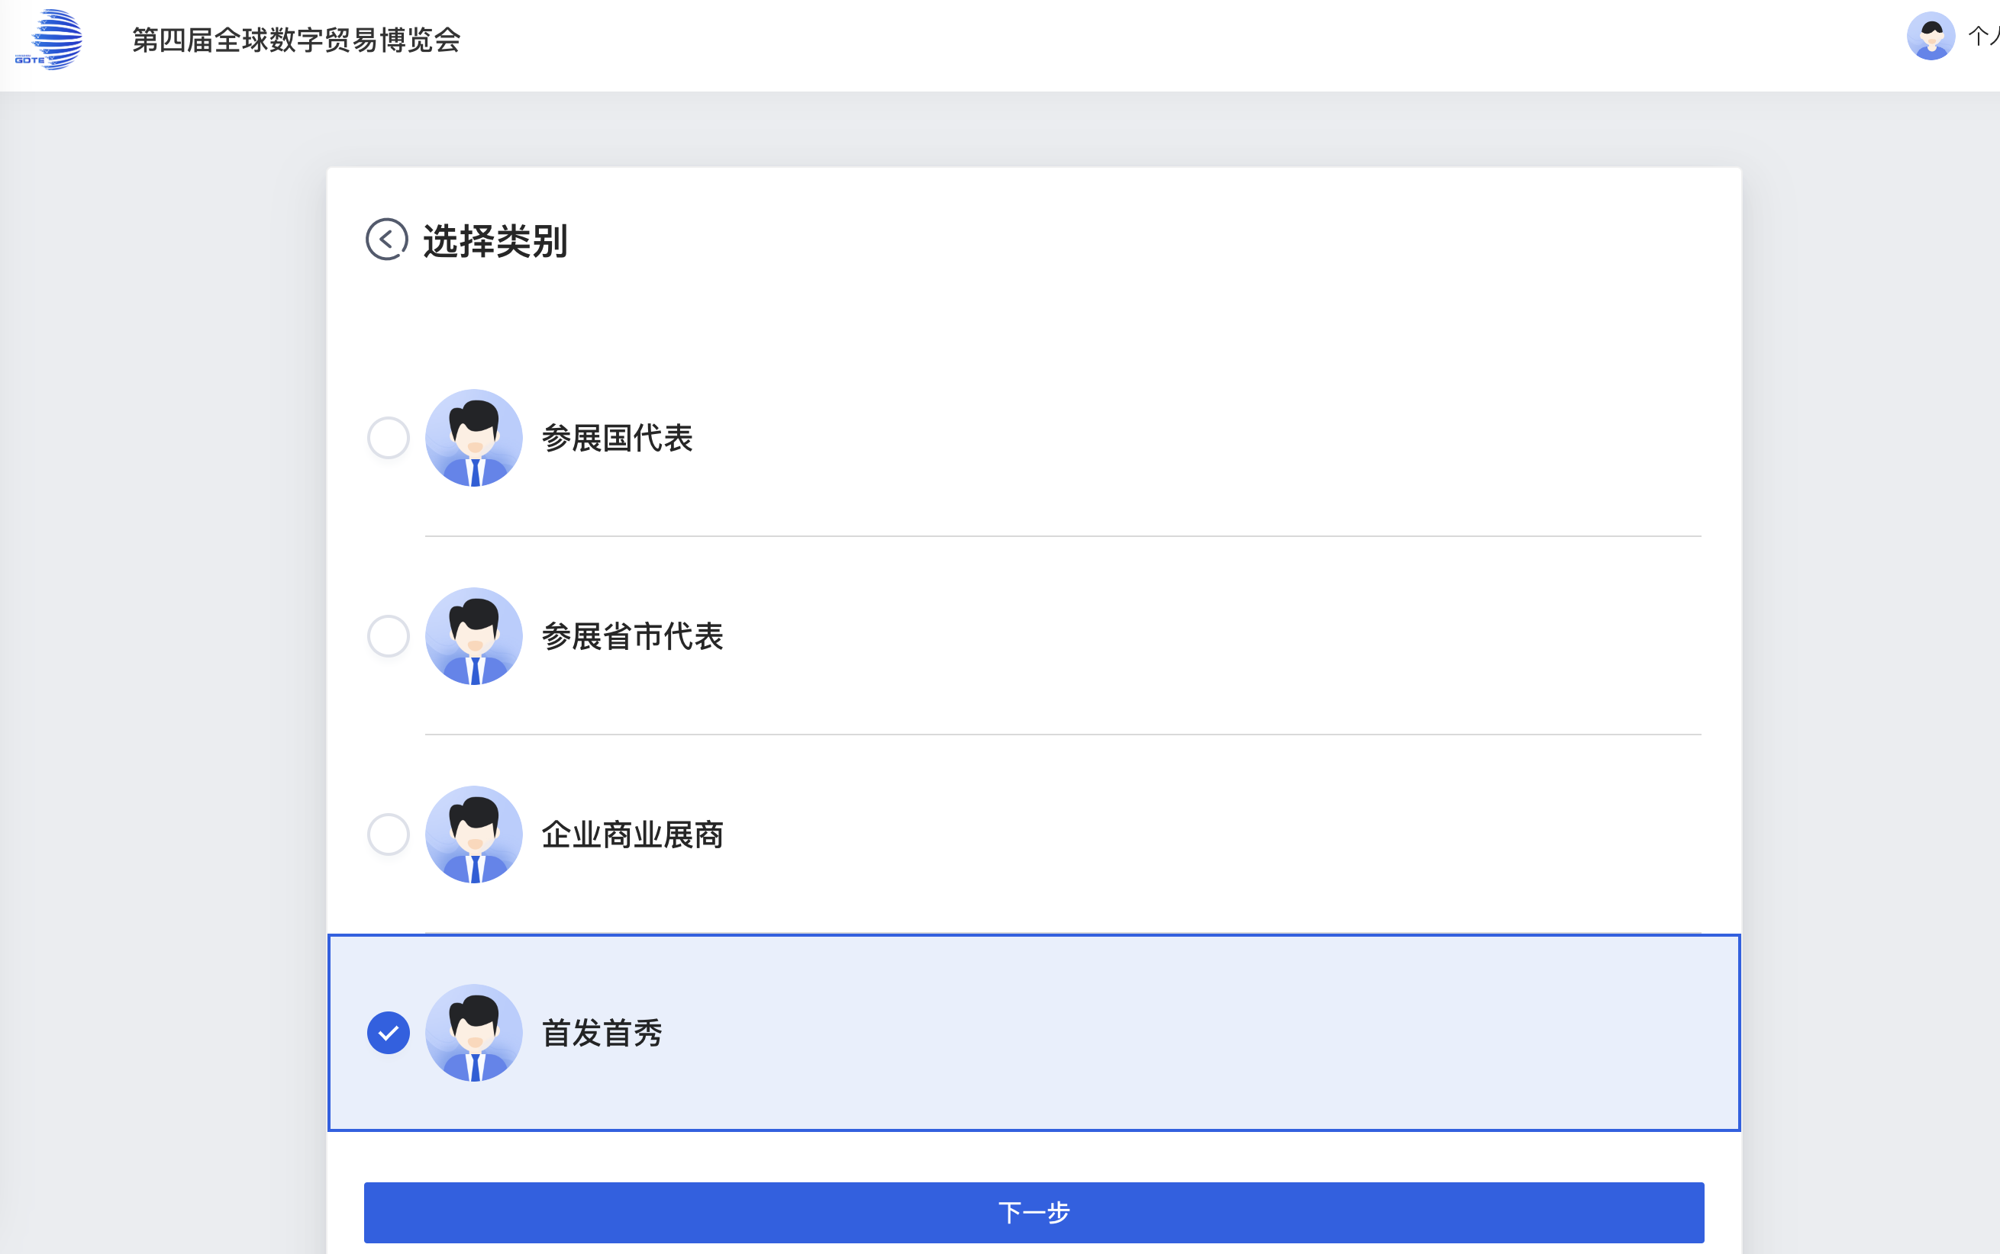
三、首发首秀企业注册
2.1 选择首发首秀，点击【下一步】；
注意：展商选择另外三类人群类别，具体看展商操作手册。
PC
H5/小程序

Slide 9
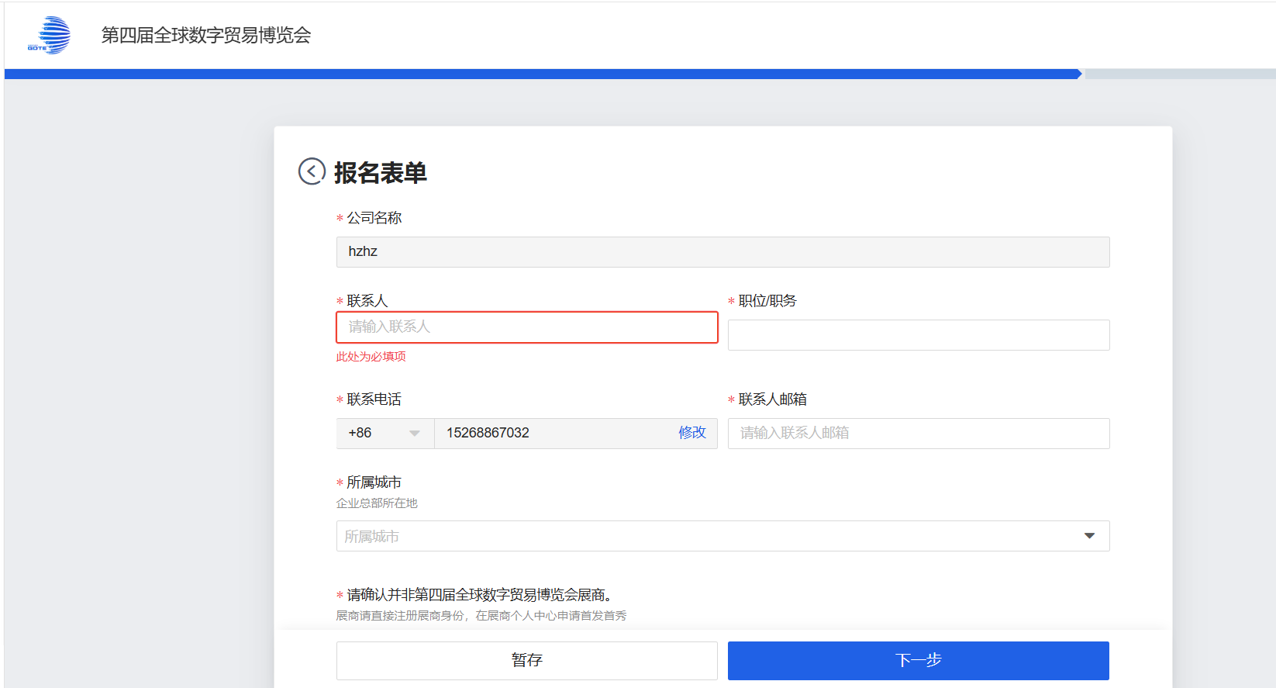
三、首发首秀企业注册
3、填写报名表单
检查并确认所填写的信息是否正确，确认无误可点击“下一步”。

Slide 10
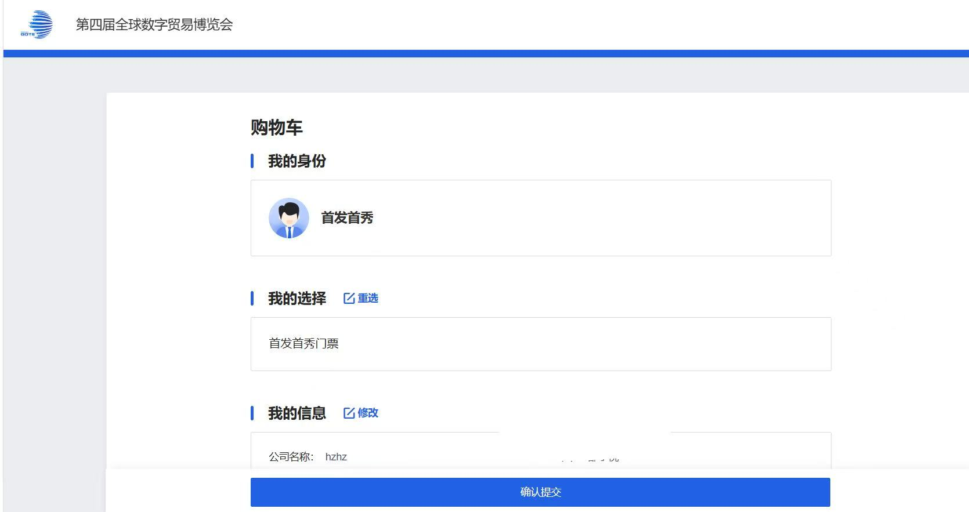
三、首发首秀企业注册
4、确认信息
检查并确认所填写的信息是否正确，确认无误可点击“确认提交”。

Slide 11
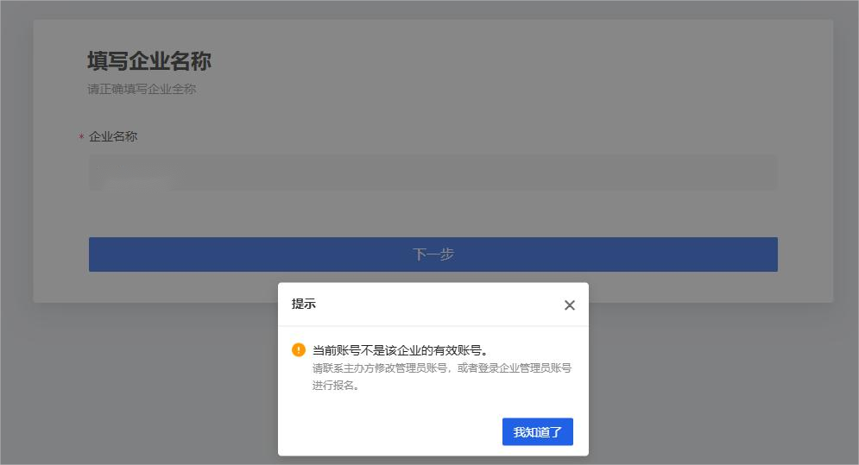
三、首发首秀企业注册
5、历史重复注册操作：
如您在填写过程中，遇到以下图中的情况，表示该企业名称已被使用。您需要联系对应的企业负责人，负责人会通过两种方式对历史企业关联的手机号协助变更。

Slide 12
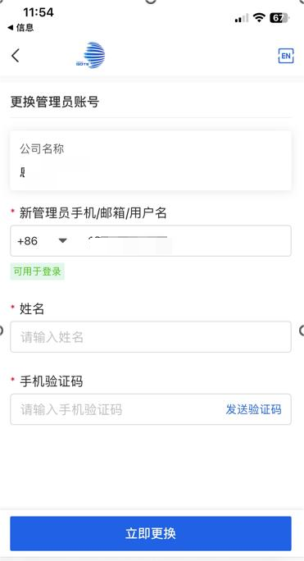
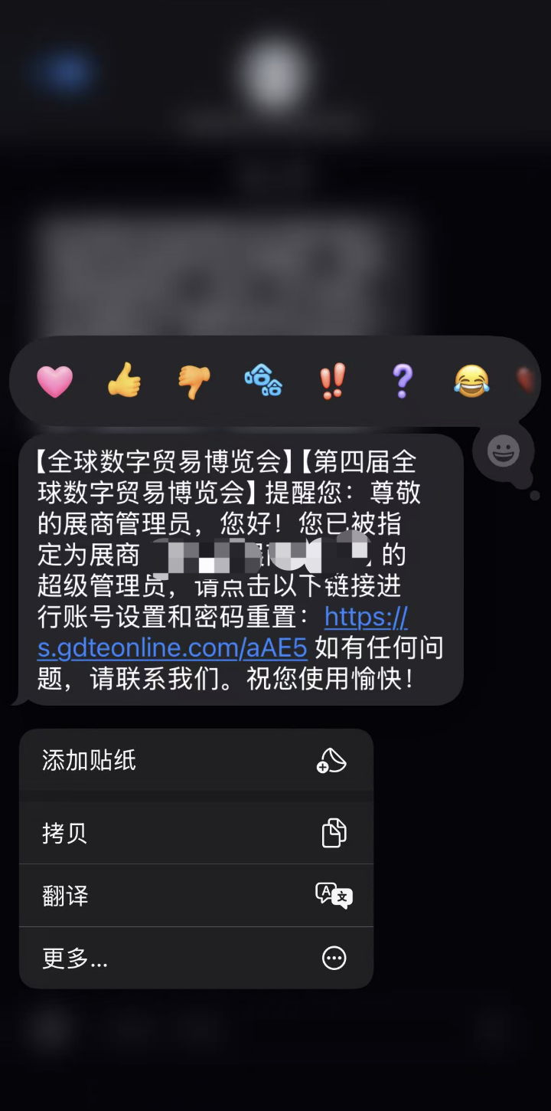
三、首发首秀企业注册
更换企业超级管理员
企业负责人操作后，您会收到如图所示的短信链接，点击链接进入变更操作页面，您可填入希望注册的手机号，自行完成该手机号和该公司名称的绑定。
信息
H5

Slide 13
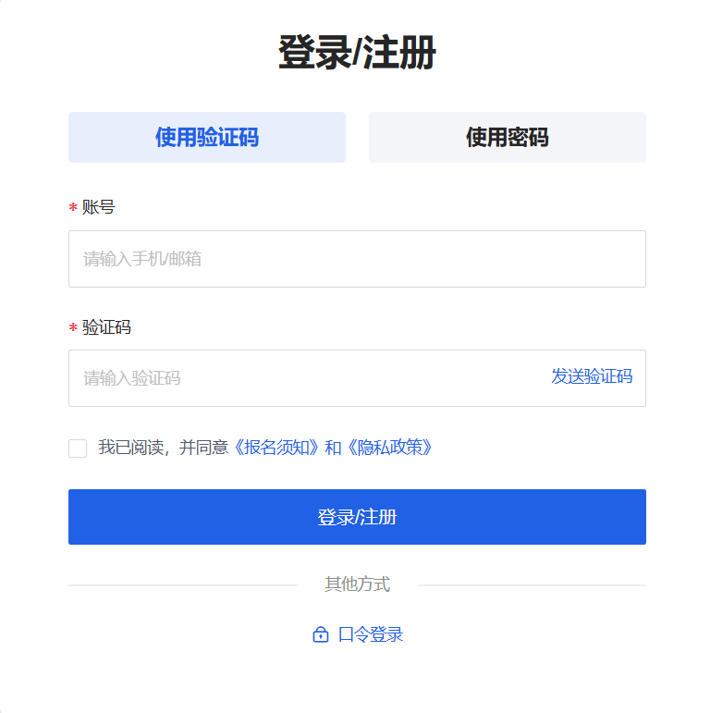
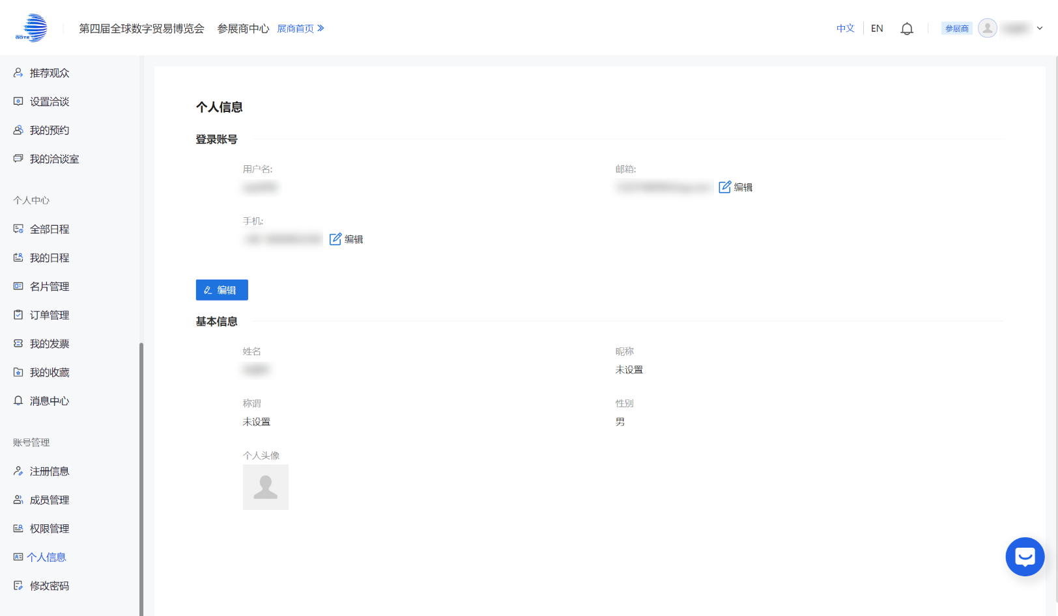
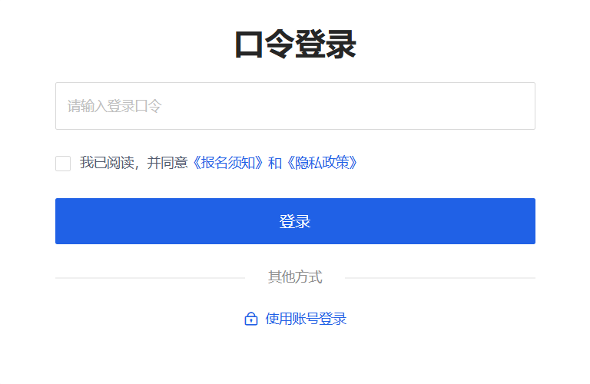
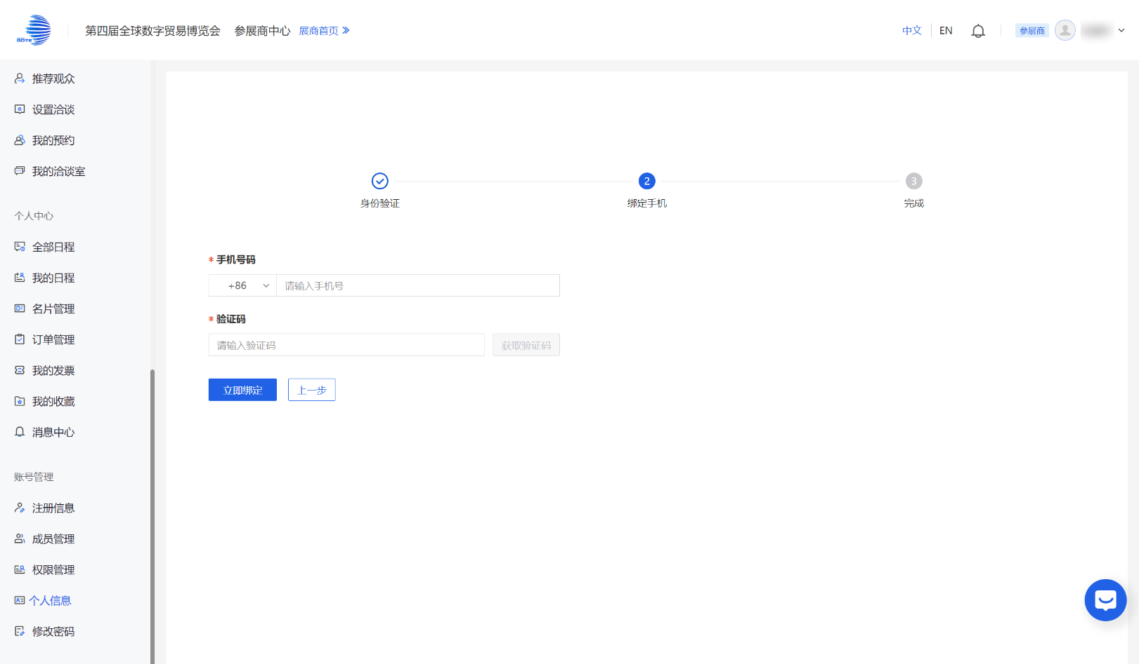
三、首发首秀企业注册
提供企业登录口令
企业负责人会提供首发首秀企业登录口令，在登录/注册页面选择口令登录，首发首秀企业通过口令登录后，在展商个人中心的个人信息页进行变更绑定手机号操作。
步骤3
步骤1
步骤4
步骤2

Slide 14
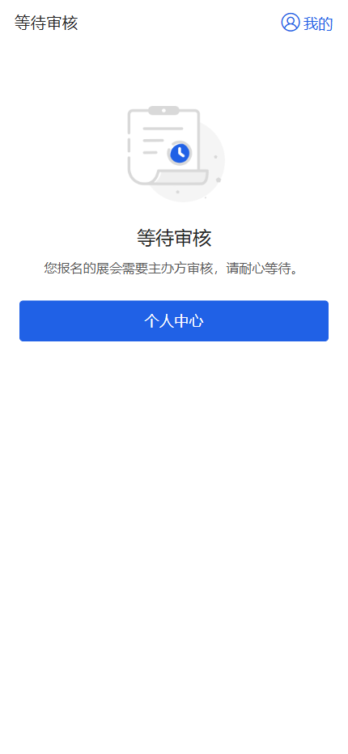
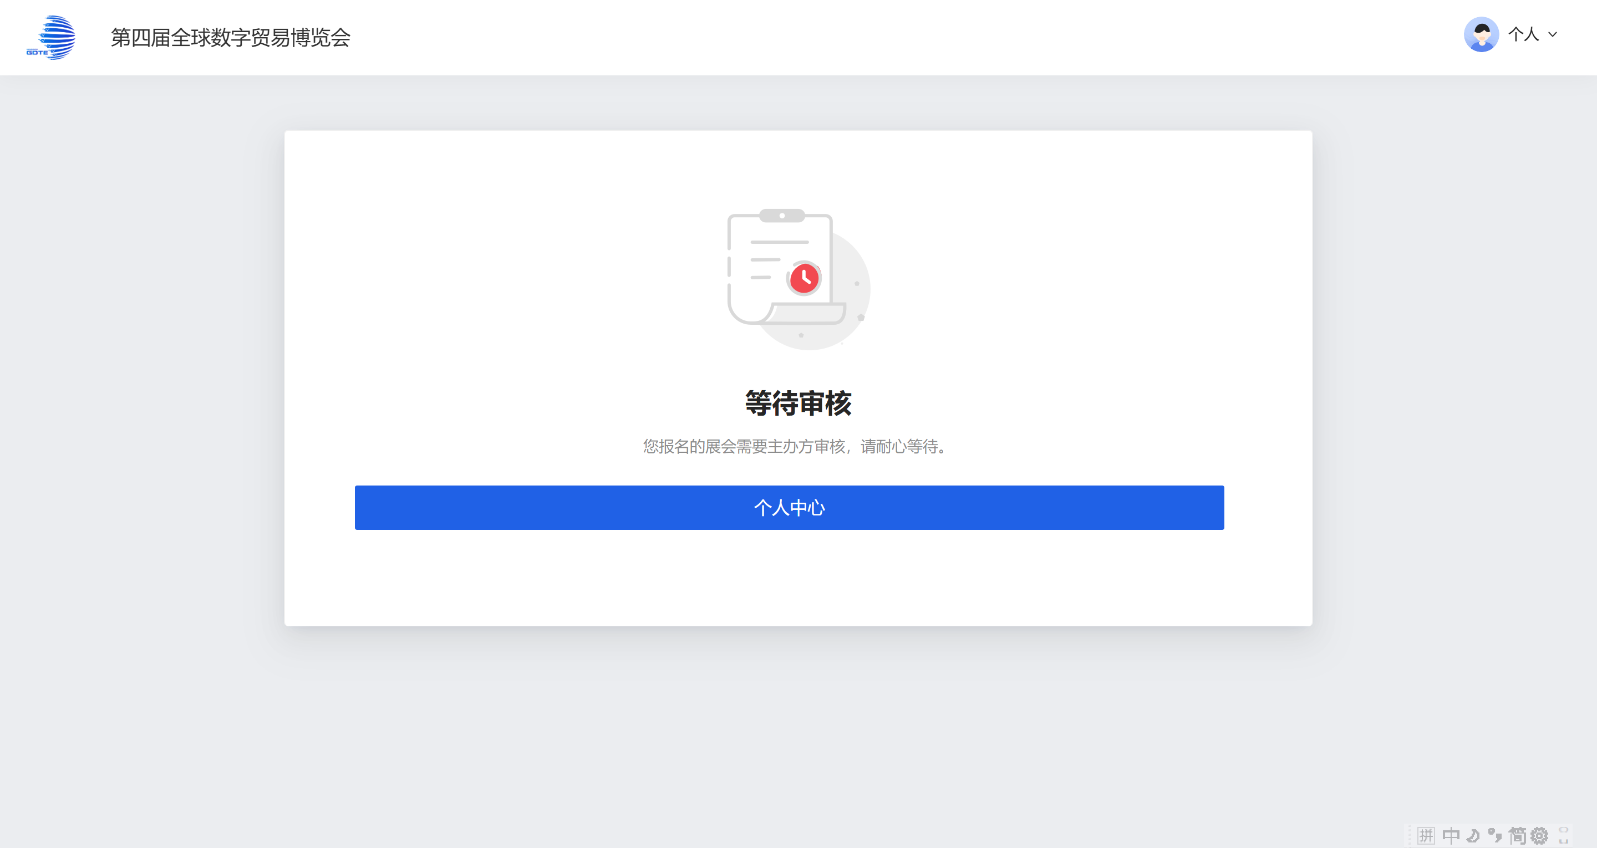
三、首发首秀企业注册
6、信息确认无误提交后，可点击【个人中心】或后续通过数贸在线网站，选择展商登录，手机获取验证码进入参展商中心页面，查看审核状态。
PC
H5/小程序

Slide 15
企业信息完善

Slide 16
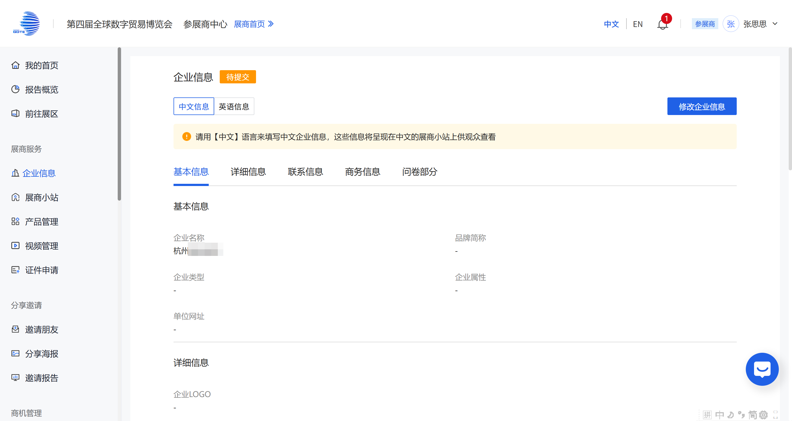
一、企业信息编辑
注册信息审核通过后，进入参展商中心，点击【企业信息】-【修改企业信息】，进入企业信息编辑页面，企业信息完善后点击保存即可。

Slide 17
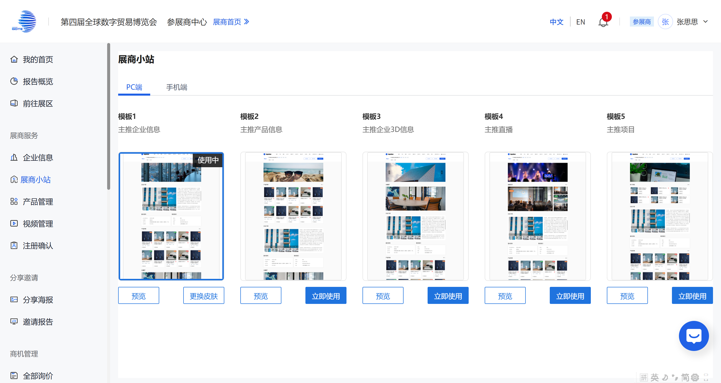
二、展商小站
【展商小站】页面，参展商可根据需求选择对应展商小站模板。

Slide 18
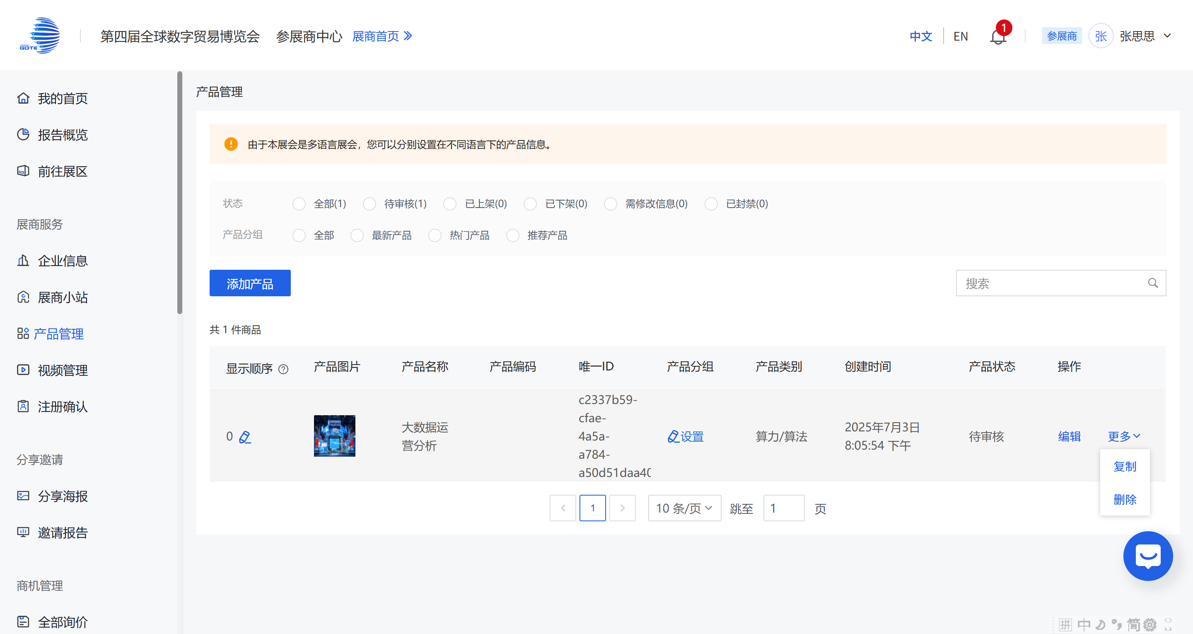
三、产品管理
1、【产品管理】页面中支持添加产品，并对上传的产品进行排序、编辑和删除等操作；

Slide 19
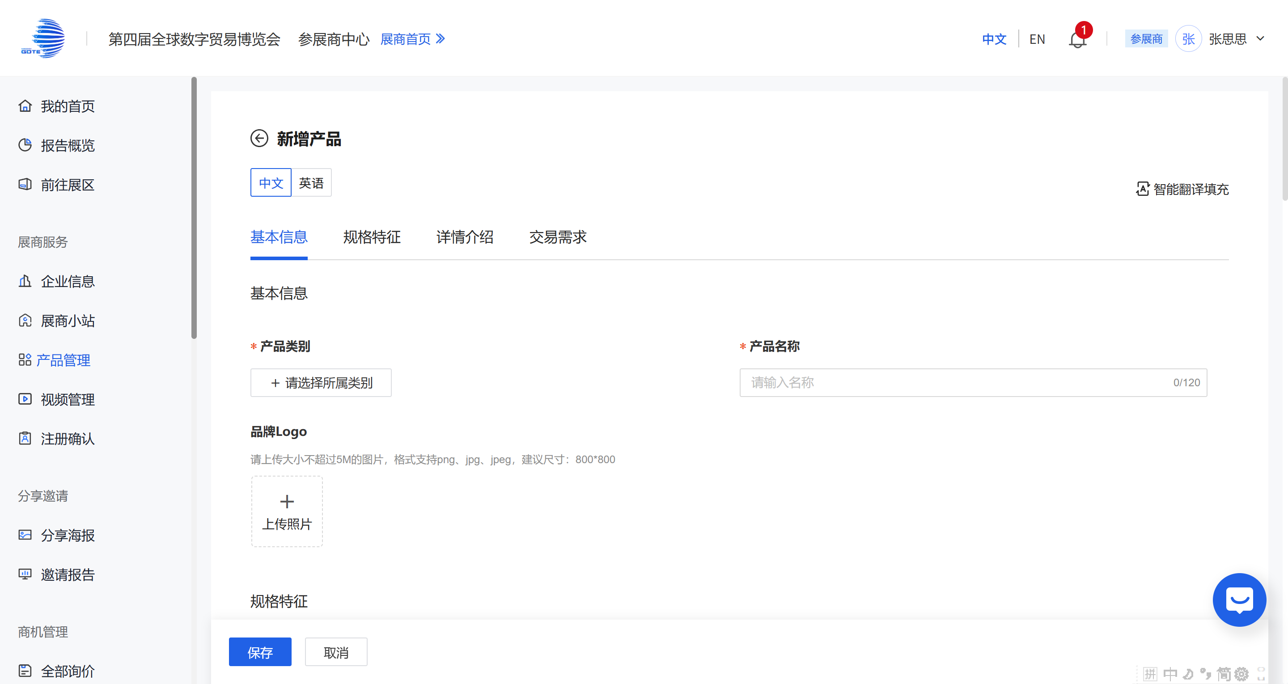
四、产品管理
2、添加产品：点击【产品管理】-【添加产品】，进入新增产品页面，填写产品信息后点击【保存】。

Slide 20
个人信息设置

Slide 21
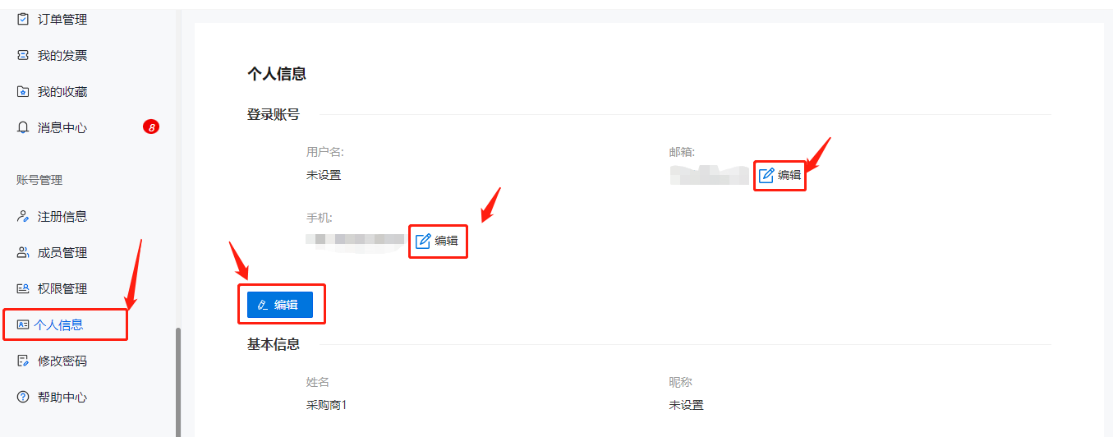
一、个人信息
【个人信息】页面可以进行登录手机账号、邮箱及管理员基本信息的修改设置。

Slide 22
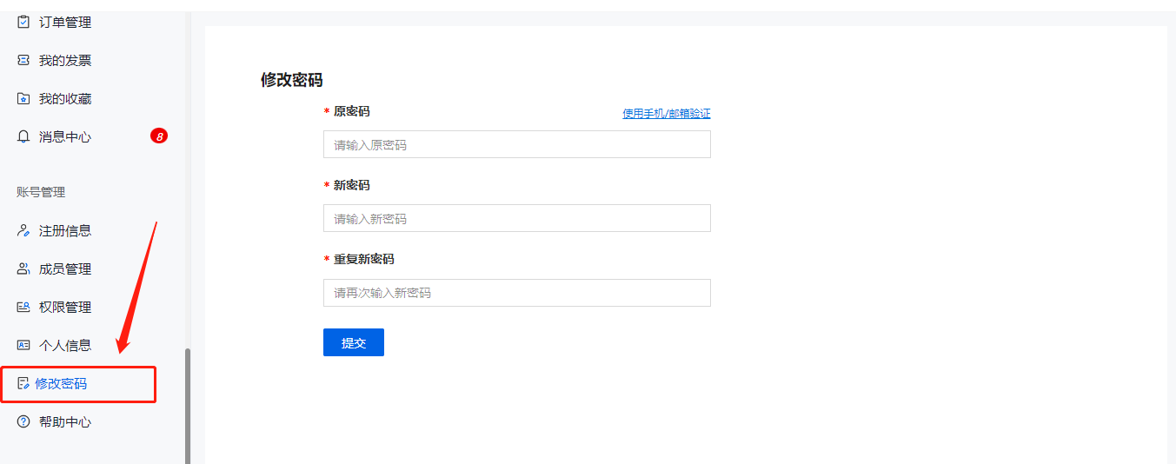
二、修改密码
【修改密码】页面可以进行登录密码的修改设置。

Slide 23
第四届全球数字贸易博览会
欢迎您！

